Slide 1
«Проблеми сучасної сім’ї.
Сімейні цінності»
Виконала:
Тупалова Анастасія

Slide 2
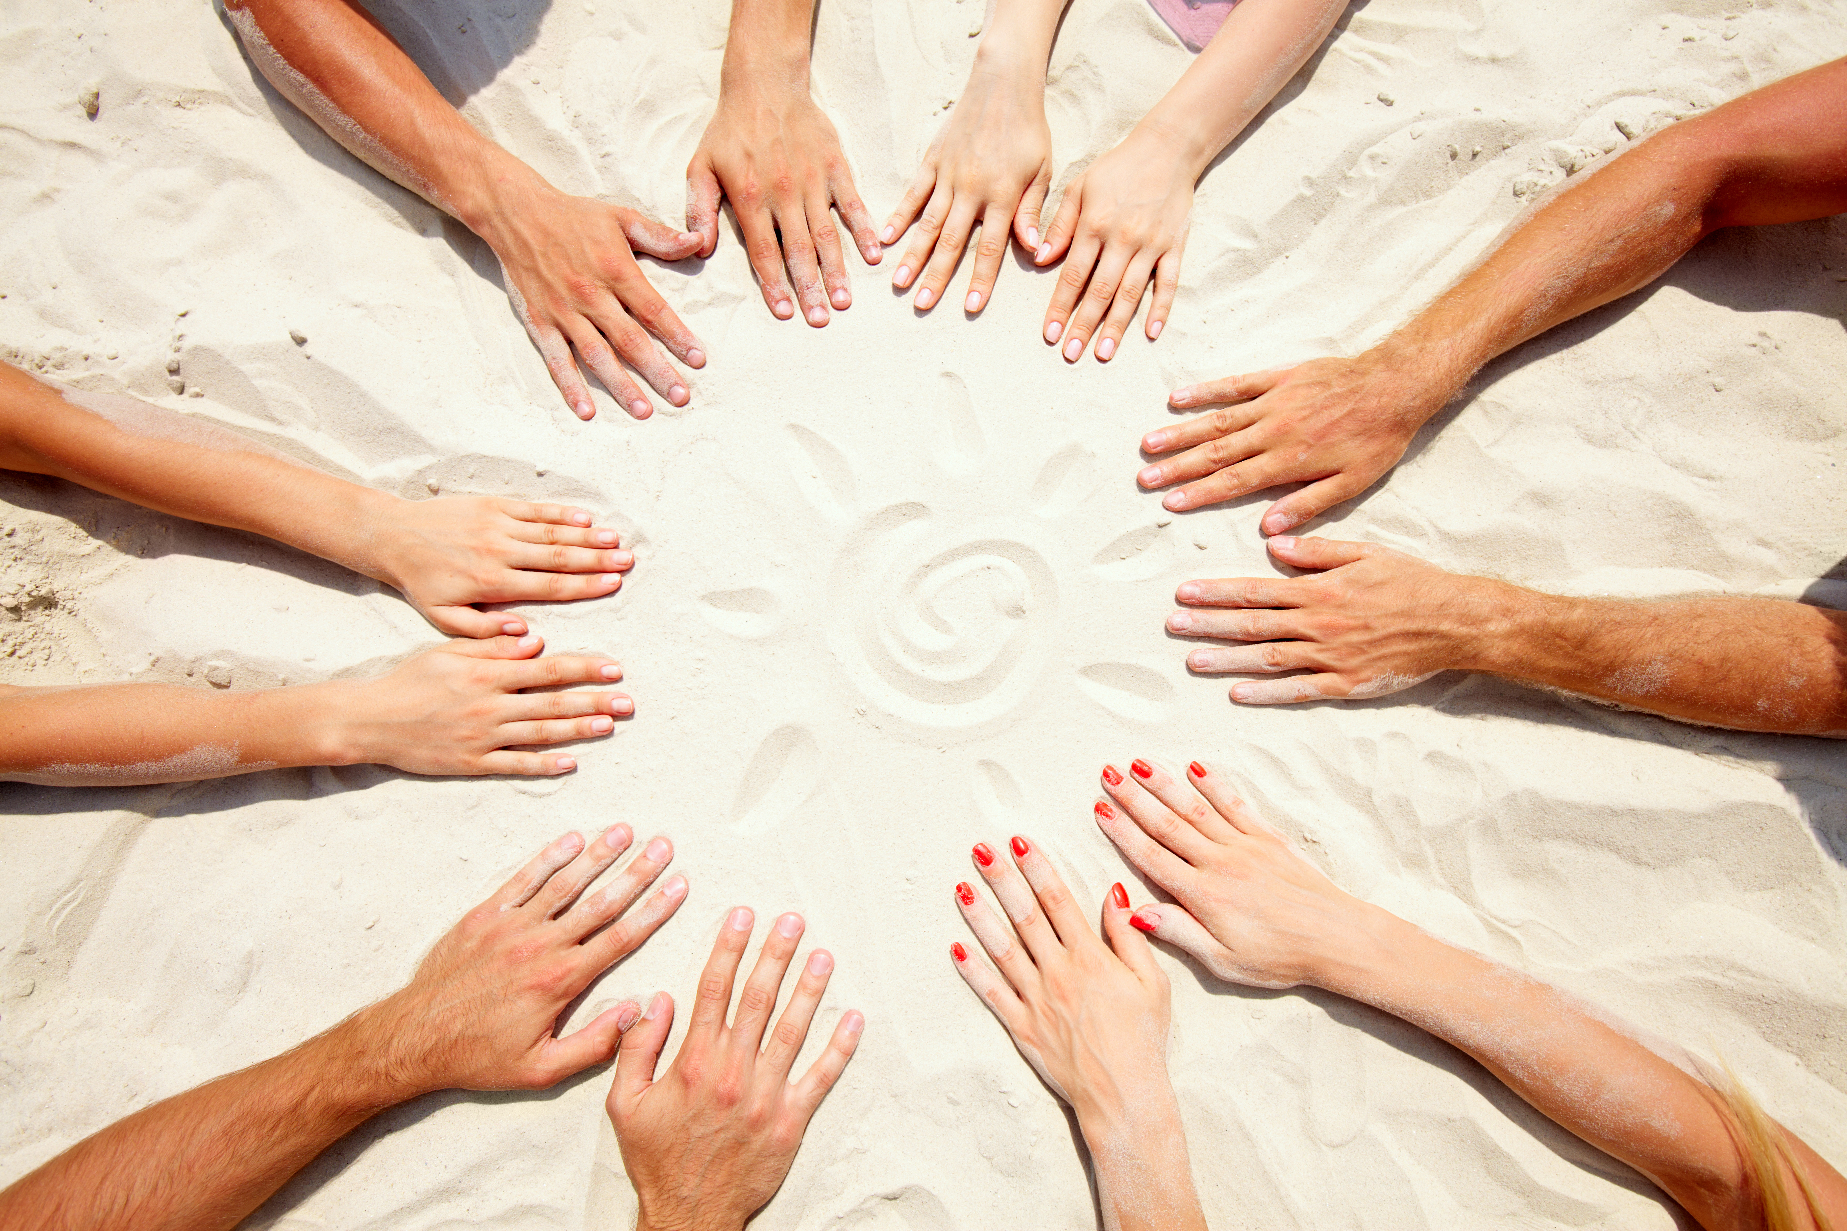
Сім’я
Сім’я… Таке тепле та ніжне слово, воно викликає неймовірно різні емоції та відчуття: з одного боку – почуття оксамитової ніжності та натхнення, а з іншого – розуміння великої відповідальності. Сім’я, в першу чергу, це рідний дім, де тебе чекають близькі та кохані люди, де тебе підтримають та допоможуть.

Slide 3
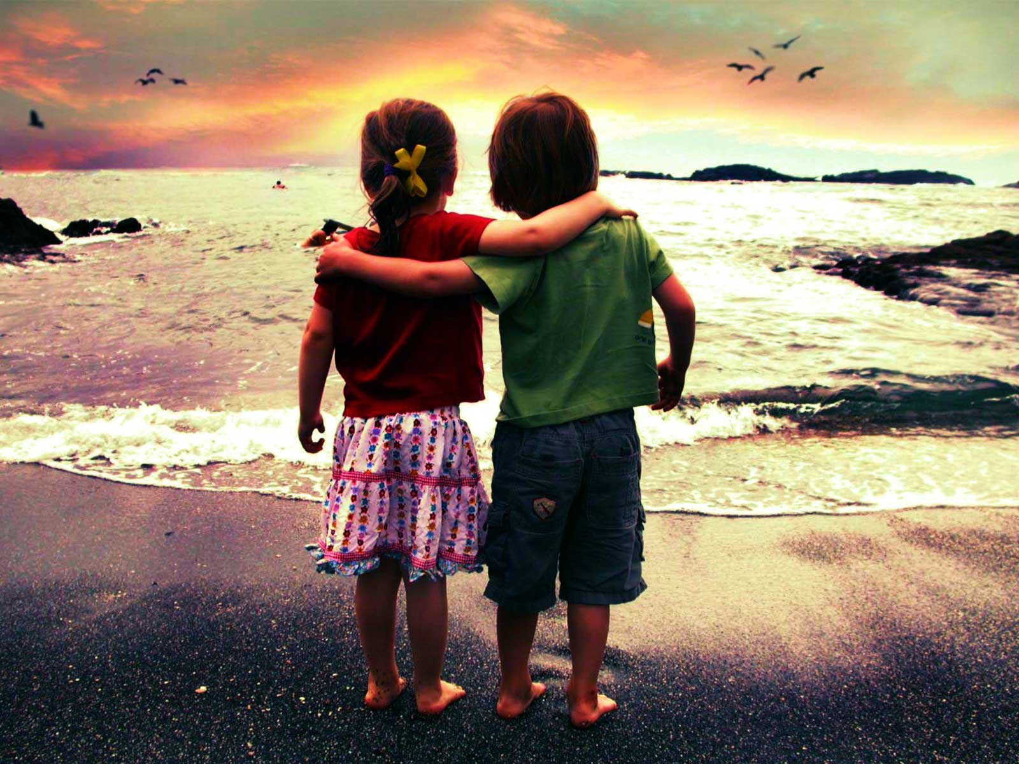
З чого все починається?
А все починається з дружби, зі смикання за косичку, з прогулянок під сонечком або під невеличким дощем, з походів у кіно та у кафе тощо. Потім переростає в закоханість, а вже згодом з’являється таке могутнє та пристрасне почуття, як кохання. Любов розглядається не лише як почуття, а вже як енергія, яка створює і об’єднує. Тобто, в більш широкому розумінні цього поняття. В любові народжуються діти, з любов’ю легше виконується будь-яка робота; коли людина живе в любові, вона менше хворіє; в любові людина є щасливою.

Slide 4
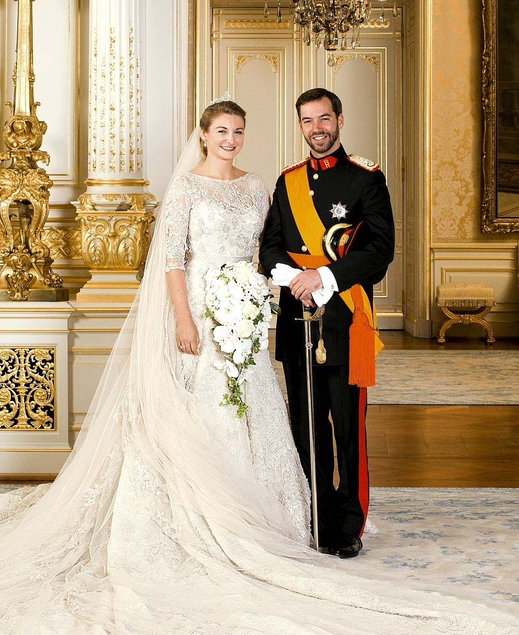
Любов настільки всесильна, що перероджує і нас самих
Любити всіх людей – це справжнє мистецтво. Безумовна любов вчить любити всі прояви світу. Вона народжує свідоме ставлення до життя. Відомий російський письменник Федір Михайлович Достоєвський писав: «Любов настільки всесильна, що перероджує і нас самих». І, мабуть, кожен з вас погодиться з висловленням письменника, адже ні для кого не секрет, що, навіть з малечку, кожна дівчина мріє знайти того самого принца, який буде її кохати, оберігати та підтримувати на протязі усього їхнього життя. І, напевно, найпалкіша мрія дівчини – це весілля. Той день, коли ти наречена, і у весільній сукні, як метелик, пурхаєш до свого нареченого.

Slide 5
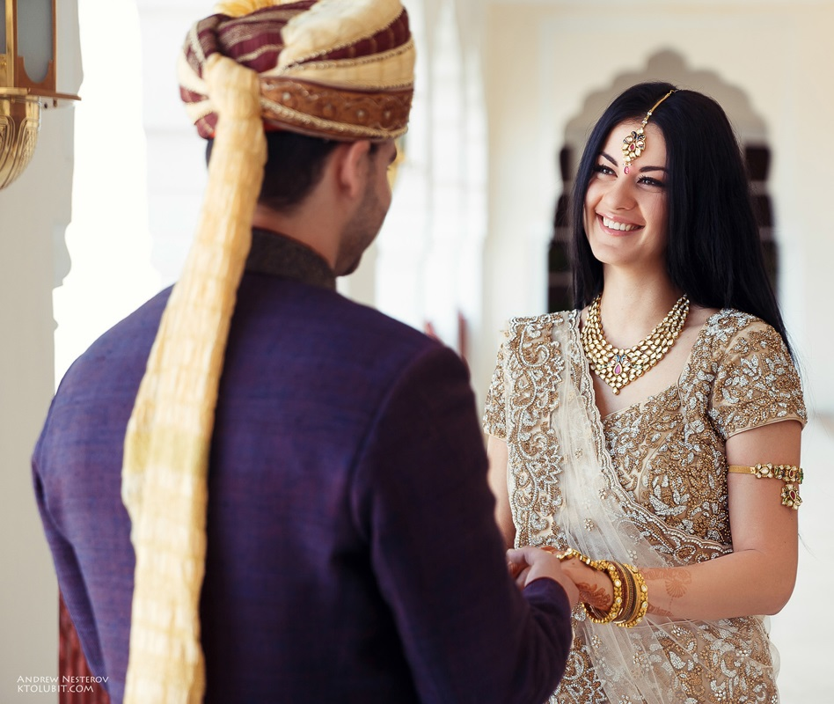
Традиції в різних країнах
До речі, в кожній країні світу існують різні закони та традиції щодо святкування весілля молодят та сімейного життя. Деякі з них зовсім для нас не звичні та не відповідають законам України. Наприклад, в Індії дівчатам дозволено виходити заміж з 16 років, а хлопці можуть одружуватися вже в 5-6 років! Такі правила індійського народу наперекір суперечать сімейному кодексу(далі СК України) нашої країни, адже згідно статті №22 СК України, шлюбний вік для жінки встановлюється у сімнадцять років, а для чоловіків – у вісімнадцять років

Slide 6
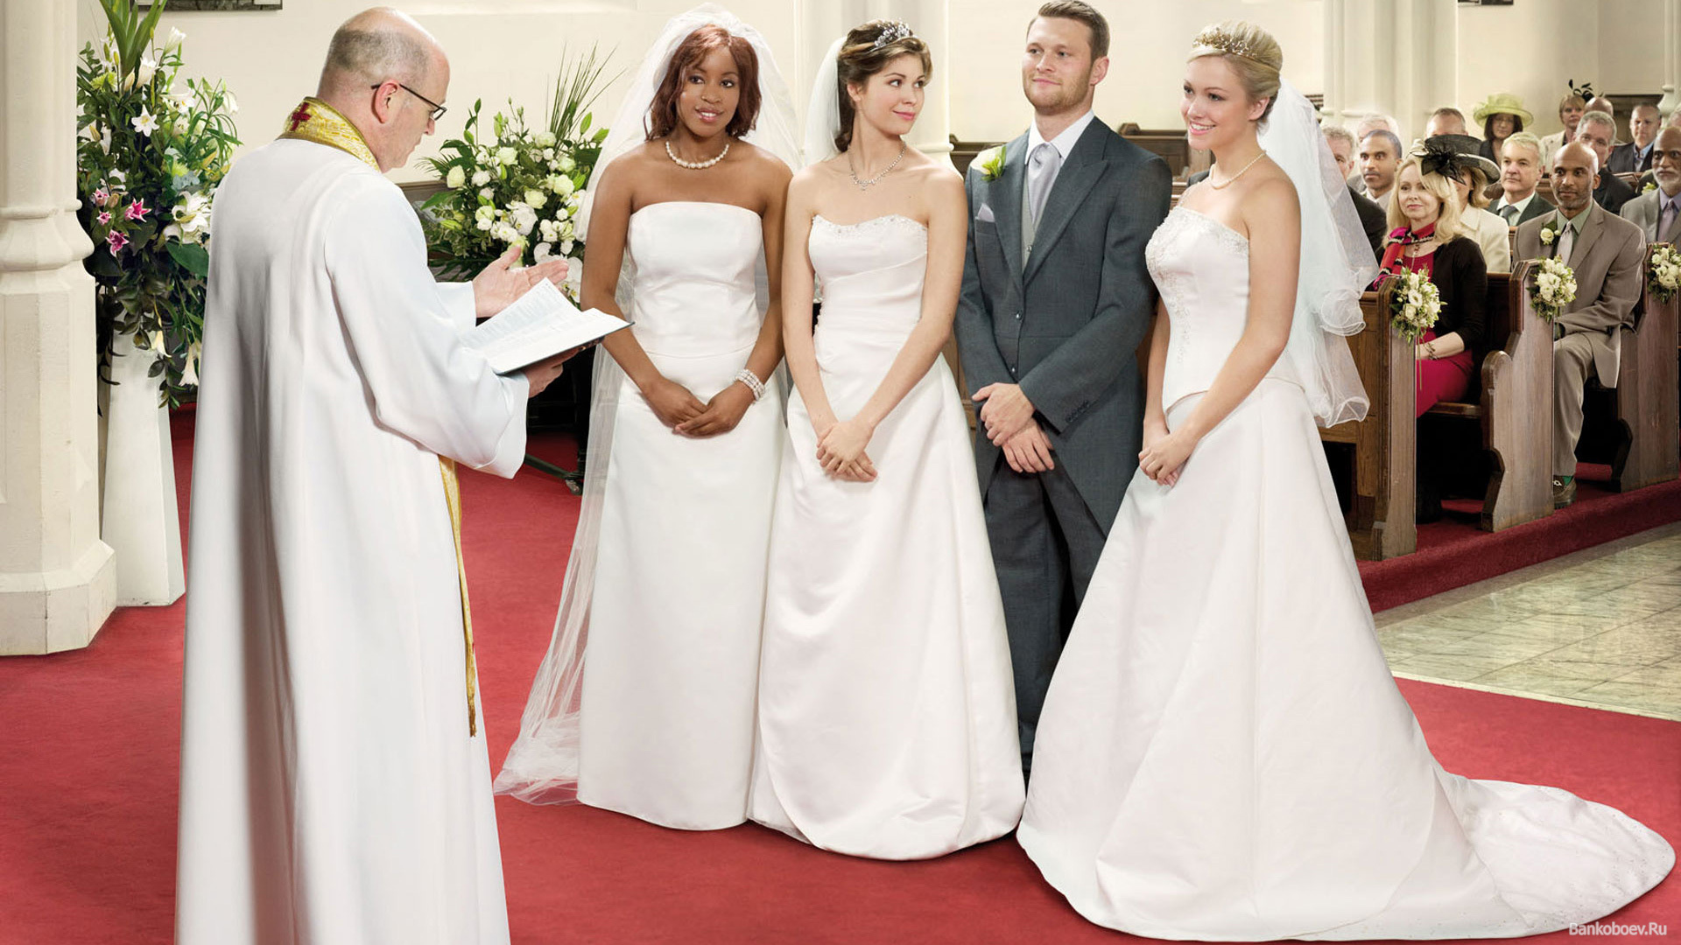
Традиції в різних країнах
Далі для прикладу наведемо країну Іран, законодавчо там чоловікові дозволено мати 4 дружини, але тільки з дозволу першої, а також при можливості створення рівних умов для всіх дружин; в Тибеті ситуація напрочуд дивна, там все навпаки: жінці дозволено мати двох чоловіків. Впевнена, ви погодитеся, що обидві ситуації суперечать не тільки статті №25 пункту 1 СК України, а й моральним принципам нашого народу.

Slide 7
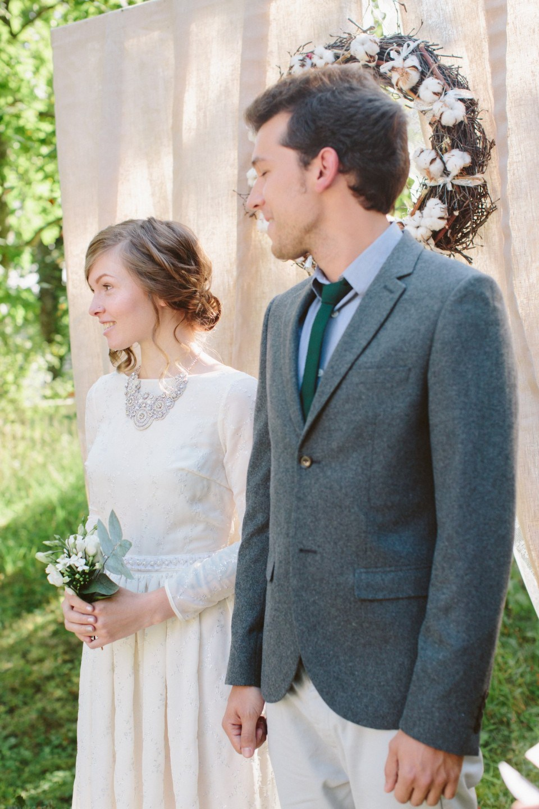
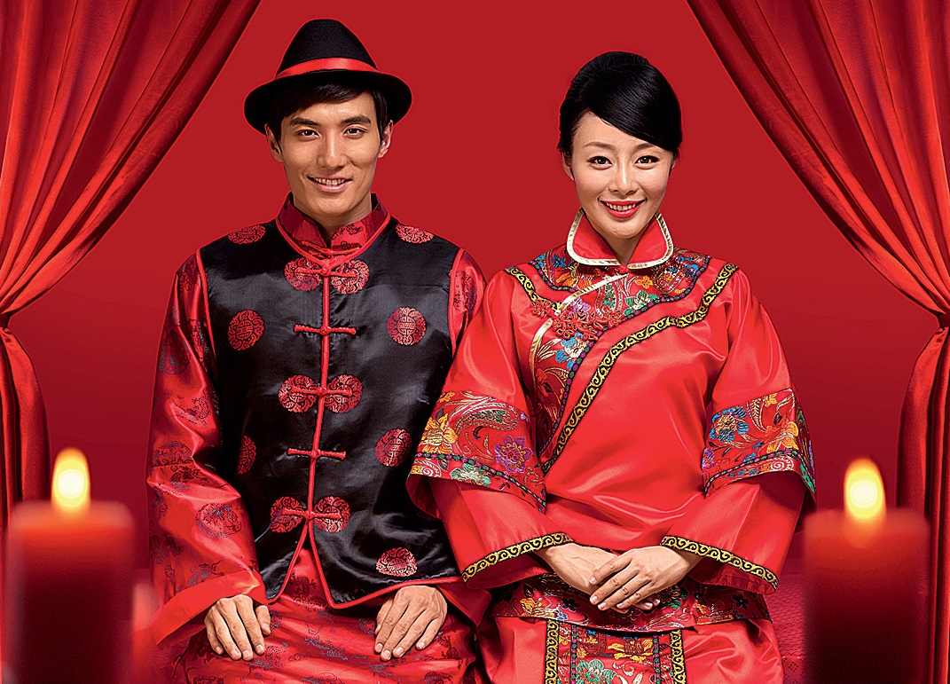
Традиції в різних країнах
У країні чаю та піднебесся, тобто у Китаї, червоний колір символізує радість та щастя, саме тому весільне плаття нареченої найчастіше саме червоного кольору, як і інша весільна атрибутика. У Фінляндії взагалі в наряд нареченої входить такий елемент, як золота корона! Впевнена, що кожна українська дівчина трохи позаздрить фінляндським дівчатам. А от у Чехії панує романтика – там молодята повинні посадити дерево і прикрасити його стрічками, така традиція трохи схожа зі швейцарськими прикметами, там, для багатства і удачі, молоді садили сосну.

Slide 8
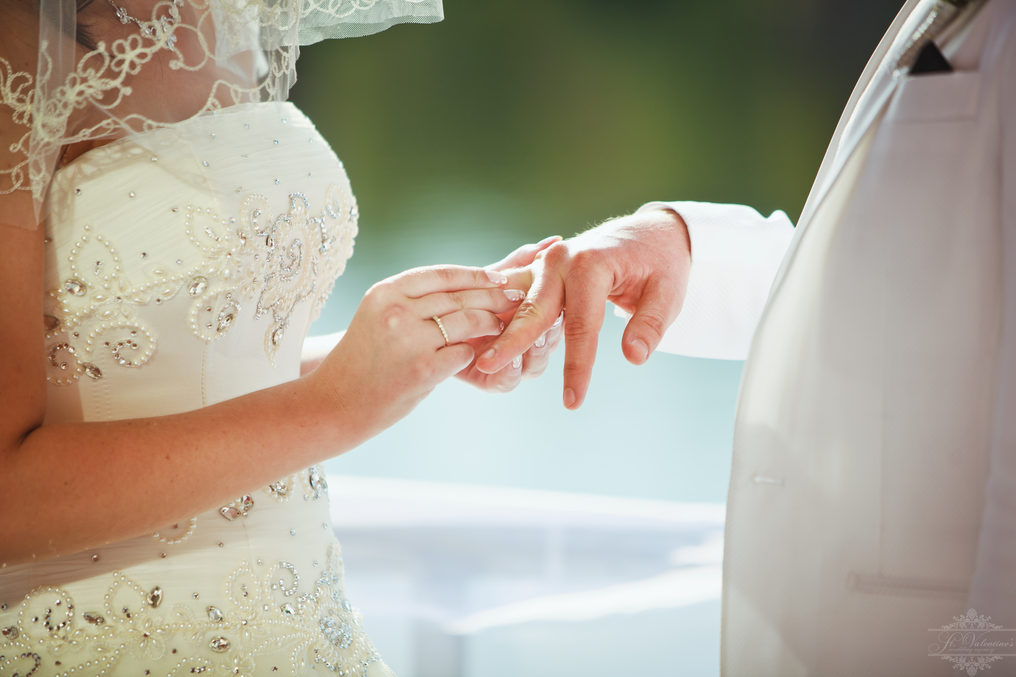
Традиції в різних країнах
Як бачимо, у кожній країні власні традиції та закони, набуті ще з далеких віків. Але є дещо, що об’єднує усі країни разом – це обов’язкове підтвердження взаємної любові в РАГСІ вузами шлюбу. Нажаль, найчастіше молоді пари живуть разом без легалізації стосунків. Не засуджуючи громадянські шлюби в цілому, ми трохи скептично ставимося до зведення їх на рівень норми, замість традиційних узаконених союзів.

Slide 9
Навіщо потрібен цей офіційний шлюб?
Різниця між "громадянськими" та офіційними шлюбами полягає у тому, що любов та відданість в другому з них є не тільки моральним, але і юридичним, і суспільним зобов’язанням, що укріплює сім’ю. Взагалі, цивільний шлюб - це не перевірка почуттів, це просто вільна любов, без обов'язків і вимог один до одного. Більш практичні чоловіки і жінки міркують так: «Навіщо потрібен цей офіційний шлюб? Можна і так жити разом». Зустрічаються і такі пари, які вважають, що взаємні любовні почуття закінчуються тоді, коли з'являється штамп у паспорті. А не цінуючі себе жінки погоджуються на цивільний шлюб через страх втратити коханого чоловіка, тим самим, підкоряючись його волі. Часто бувають випадки, коли цивільна дружина розказує про вагітність і чує у відповідь: або роби аборт, або ми разом більше не живемо. Одразу постає питання: «куди поділося кохання та повага чоловіка?». І тоді перед жінкою постає вибір, або залишитися з чоловіком, який пропонує вбити їхню дитину, або виховувати дитину самостійно

Slide 10
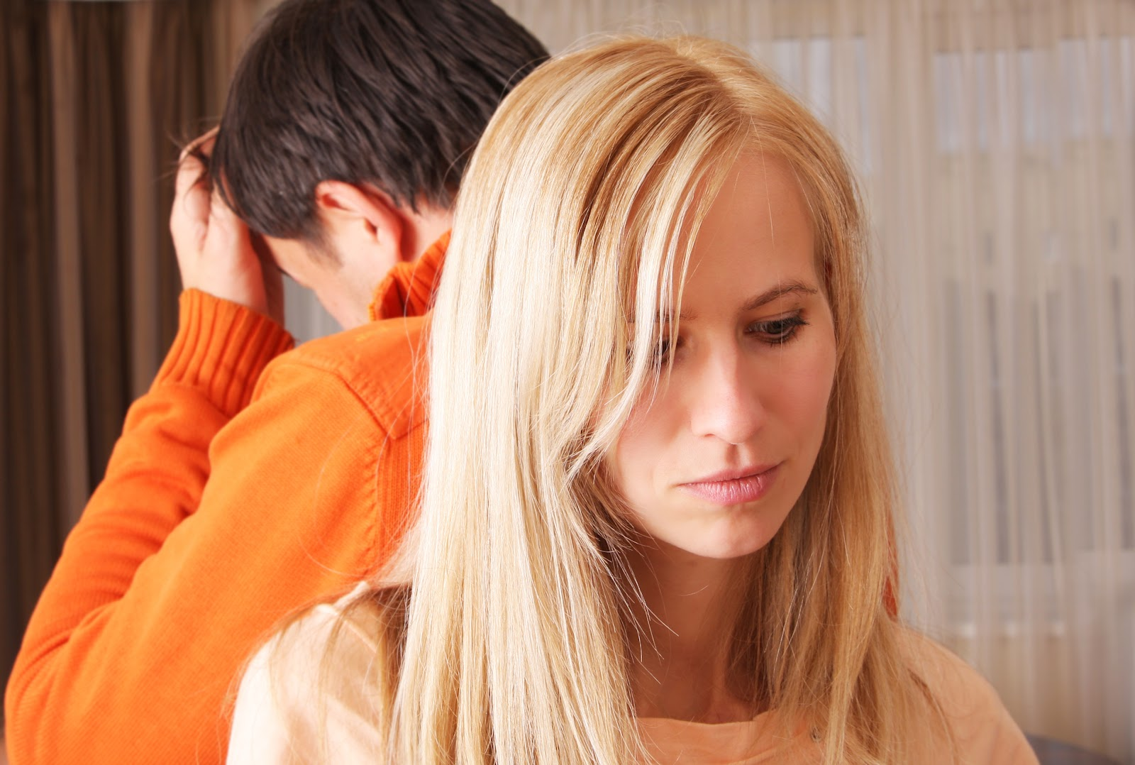
Нерозумні вчинки
Як на мене, чоловіки, які не визнають своїх дітей, зовсім не чоловіки, вони невідповідальні тюхтії та просто біологічний організм, навіть не homo sapiens sapiens(людина розумна), бо важко назвати такі вчинки людини розумними. І нажаль такі ситуації дуже часто трапляються в Україні, а тому дуже важливо усвідомлювати важливість та переваги укладання законного шлюбу.
ь
понимание
дружба

Slide 11
Навіщо потрібен цей офіційний шлюб?
По-перше, державна реєстрація шлюбу встановлена для забезпечення стабільності відносин між жінкою та чоловіком, охорони прав та інтересів подружжя, їхніх дітей, а також в інтересах держави та суспільства(стаття №27 СК України), тобто в разі укладання офіційного шлюбу на захист сім’ї стає суспільство та держава. Цей захист надає стаття №18 Сімейного кодексу України. По-друге, у подружжя з’являється можливість скласти сімейний контракт, останні роки це дуже доречно та розумно з боку наречених, адже згідно статті №9 пункту 2 СК України особи, які проживають однією сім'єю, а також родичі за походженням, відносини яких не врегульовані цим Кодексом, можуть врегулювати свої сімейні (родинні) відносини за договором, який має бути укладений у письмовій формі. Такий договір є обов'язковим до виконання, якщо він не суперечить вимогам цього Кодексу, інших законів України та моральним засадам суспільства. Взагалі, з сім’ї починається життя кожної людини. Саме тому в 1993 році Генеральною Асамблеєю ООН був запроваджений Міжнародний день сім’ї. Це свято об’єднує родини всього світу та призване привернути увагу громадськості до вирішення проблем сучасної сім’ї.

Slide 12
Сімейні цінності
Сім’я і сімейні цінності – це два поняття, які не можуть існувати один без одного. Сімейні цінності втрачають своє значення, якщо не буде сім’ї. А сім’я не має можливості існувати без основоположних принципів, які зможуть зберегти її цілісність і духовне здоров’я. Сімейні цінності - це ставлення людини до людини, насичені любов’ю і турботою. Чоловік і жінка, створюючи союз, привносять в нього кожен своє, і все це разом утворює фундамент сімейних відносин, створюючи атмосферу, в якій будуть народжуватися і зростати їх діти, а згодом – онуки.

Slide 13
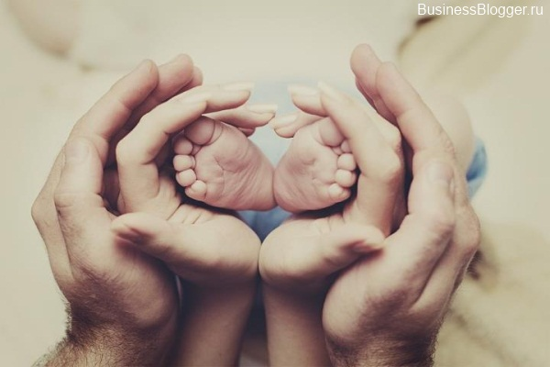
Людину ми створюємо любов’ю
Відомий український радянський письменник та педагог Василь Сухомлинський писав: «Людину ми створюємо любов’ю — любов’ю батька до матері й матері до батька, любов’ю батька і матері до людей, глибокою вірою в красу та гідність людини. Прекрасні діти виростають у тих сім’ях, де батько й мати по-справжньому кохають одне одного і в той же час люблять та поважають людей». Вивчаючи це поняття, ми не забуваємо про психологічні аспекти гармонії любові: розум, серце, ерос – це ті складові прояву любові, які у стосунках подружжя мають бути розкриті повною мірою.

Slide 14
Сімейні цінності
Знаючи мови любові за Гарі Чепменом, можна уникнути непорозумінь в парі, які часто пов’язані з тим, що люди по-різному розуміють і виражають свою любов. А взагалі, сімейні цінності — це те, що відрізняє одну сім’ю від іншої, служить надбанням для нащадків, предметом гордості та поваги до старших поколінь.

Slide 15
Як на мене, сімейними цінностями можна назвати альбом старих фотографій, бабусину вінчальну сукню, розповіді про долю прабабусь та дідусів, історію виникнення прізвища, або створення сім’ї тощо. Їх потрібно виховувати саме з раннього віку через розповіді про минуле родини, її історію, відбиту і збережену в дбайливо доглянутому сімейному архіві. Максим Рильський любив повторювати: «Той, хто не знає свого минулого, не вартий майбутнього». Безумовно кожна сім’я має свій погляд на те, що для неї важливо, сама розставляє пріоритети. І це не дивно – всі ми різні і створюємо на власний розсуд сімейний добробут та злагоду, власні сімейні статути та правила, ніби створюємо свій маленький острівок оповитий щастям та коханням, а на острівку маленька-малесенька держава, а ви в ній господарі.

Slide 16
Сімейні цінності бувають різними, для когось це спілкування – можливість ділитися необхідною інформацією, висловити власну думку, попросити пораду чи рекомендацію; нажаль, часто в сім’ях немає взаємопорозуміння, тобто відсутня система спілкування, а тому всі радості чи прикрощі ми розповідаємо друзям чи знайомим, а якби у родині були присутні довірчі відносини, була б тоді злагода, а як наслідок: відсутність непорозумінь. Для когось, то повага – можливість бути почутим та прийнятим, або навпаки – готовність прийняти почуття, потреби і думки близької людини, намагатися допомогти і зрозуміти, ні в якому разі не нав’язуючи власної думки. Важливе і почуття значущості для своєї сім’ї .

Slide 17
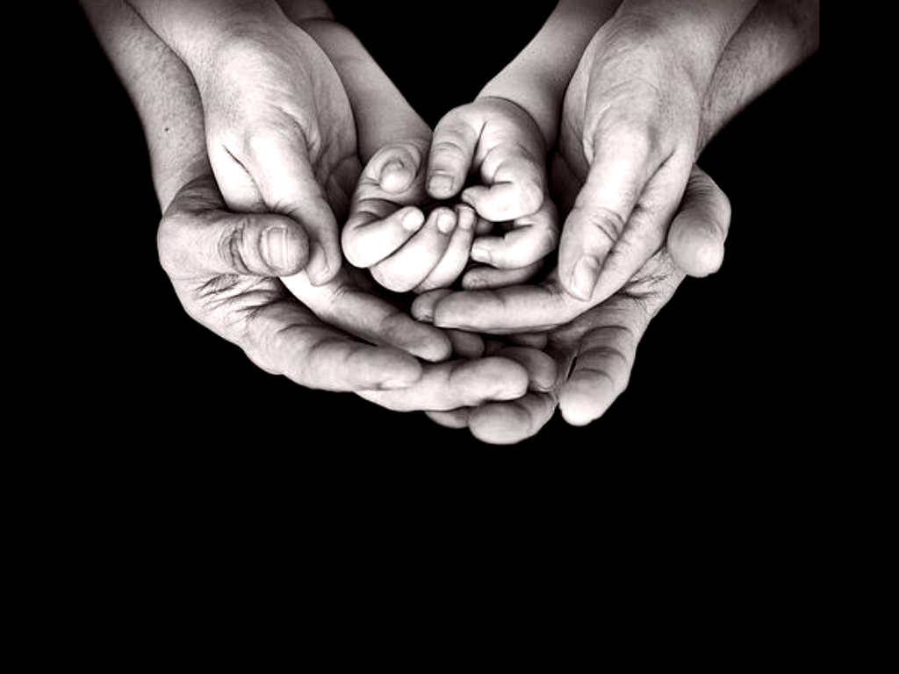
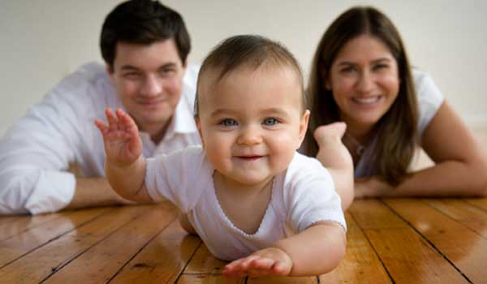
Погодьтесь, набагато приємніше, повертаючись додому, розуміти, що за тобою сумують та з нетерпінням чекають твого повернення, саме тоді людина стає щасливішою і заряд цими почуттями та емоціями надихає її творити великі подвиги. Мені хочеться вірити, що у кожній родині знаходять хвилинки, щоб підтримати один одного та вислухати, бо кажуть, що будинок – фортеця, а сім’я – тиха гавань, і кожен повинен відчувати спокій та підтримку вдома.

Slide 18
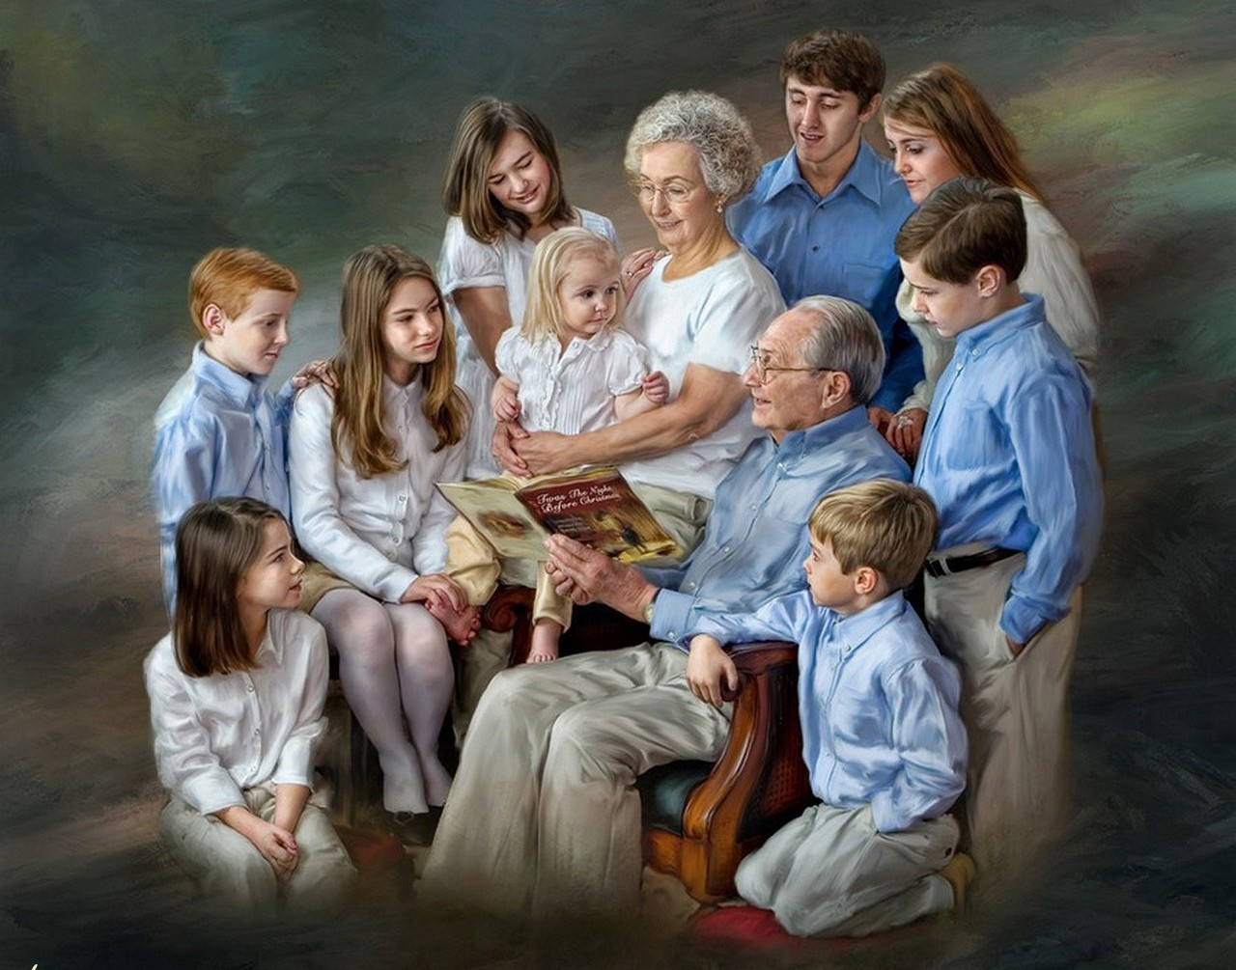
Сімейні цінності
Також до сімейних цінностей хочу віднести уміння вибачати. Бо кожен може зробити помилку, навіть досвідчена людина не в змозі бути на сто відсотків впевненою, що вона не оступиться і не зробить хибний крок. А тому, потрібно навчатися пробачати помилки інших і не повторювати власні.

Slide 19
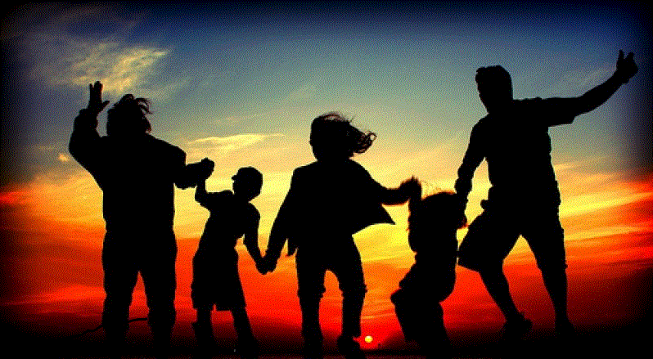
Сімейні цінності
Видатний французький письменник-мораліст Франсуа де Ларошфуко казав: «Вибачають, доки кохають». І я повністю згодна з думкою письменника, адже дуже важко пробачити людині, якщо немає ніяких почуттів, і ця людина просто стала чужою. Доречно підкреслити слова Франсуа де Ларошфуко висловленням німецького письменника Еріха Марія Ремарка «Жодна людина не може стати більш чужою, аніж та, яку ти в минулому любив»…

Slide 20
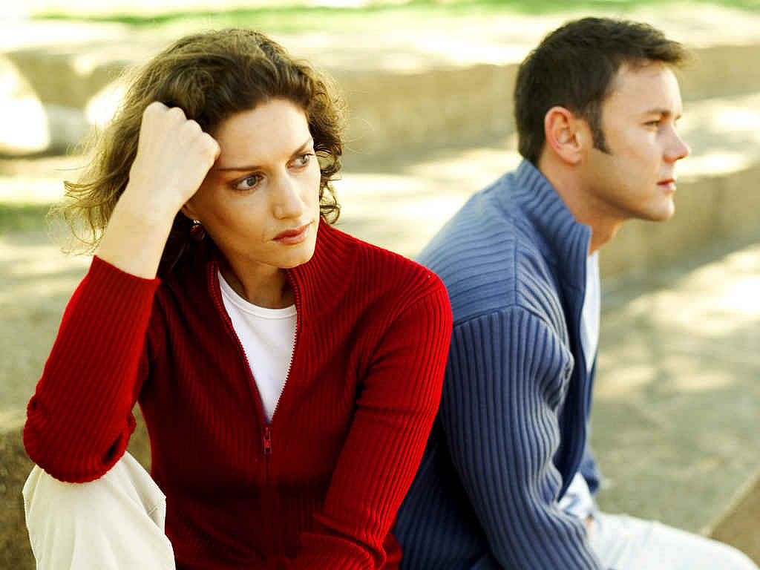
І не можу не згадати відомий вислів Михайла Михайловича Пришвіна «В коханні можна доходити до всього: все пробачать - лише не "звичку"», для прикладу та підтвердження цих слів згадаємо про гендерне насильство в сім’ях. Гендерне насилля - це термін, який може використовуватися для опису будь-якої форми насильства, фізичної, сексуальної, психологічної, економічної або соціокультурної, що надає негативний вплив на фізичне або психологічне здоров’я, розвиток і ідентичність особистості та є результатом гендерної нерівноправності.

Slide 21
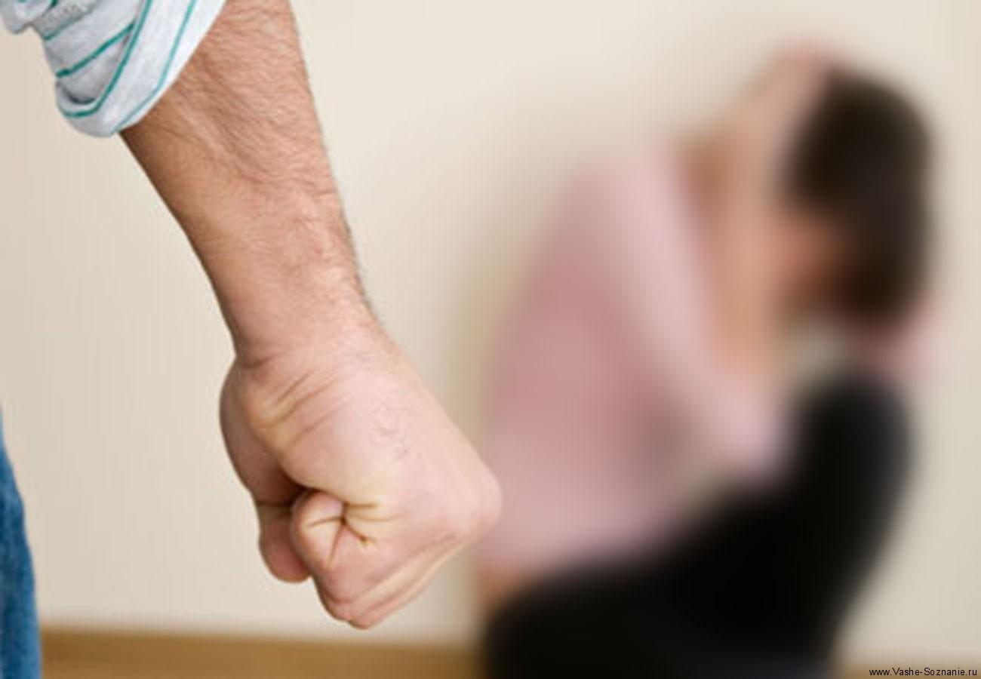
Гендерне насильство
Гендерне насильство може впливати і на чоловіків, і на жінок, але воно непропорційно впливає на жінок і дівчаток, і, тому, гендерне насильство часто спрощується до терміна «жіноче насильство». Гендерне нерівноправ’я представляє серйозну перешкоду для рівності жінок і чоловіків та є порушенням прав людини. Акти гендерного насильства нерідко відбуваються близькими знайомими жертв. Державні установи відіграють ключову роль і несуть основну відповідальність щодо реагулювання подібних ситуацій і роботу щодо запобігання всіх форм гендерного насильства.

Slide 22
Одним з найбільш важливих документів з прав людини для досягнення цієї мети є Конвенція ООН про ліквідацію всіх форм дискримінації щодо жінок. Цей документ свідчить: «Конвенція забезпечує основу для досягнення рівності жінок і чоловіків шляхом надання жінкам рівного доступу до і рівних можливостей у політичному та суспільному житті - включаючи право на голосування і балотування на виборах, - а також в освіті, охороні здоров'я та працевлаштуванні. Держави-учасники висловили згоду приймати усі відповідні міри, включаючи законодавчі і тимчасові спеціальні заходи, для того, щоб жінки могли користуватися всіма правами людини і основними свободами». Тож, погодьтесь, пробачати можна і потрібно, але не «звичку» та не злочин! В таких випадках, на захист прав людини стане держава, головне – не мовчати!

Slide 23
Проходження медичної комісії
Ще на початку твору я написала, що сім’я – це відчуття відповідальності. Адже саме ця риса характеру притаманна всім людям і навіть дітям. Нас з малечку привчають бути відповідальними не лише за свої робочі аспекти життя, а й перед сім’єю, бо все що ми робимо це заради родини і всі її члени повинні відчувати це. Невід’ємною рисою щасливої та міцної сім’ї є вірність та чесність один до одного. Відомо, що наречені зобов’язані повідомити один одного про стан свого здоров’я(стаття 30 п.1 СК України).

Slide 24
Багато сімей уникають проходження медичної комісії, а потім за час сумісного проживання дізнаються про якісь серйозні захворювання або патології, добре якщо обидва наречених здорові, а якщо ж ні? Згідно закону України держава забезпечує умови для медичного обстеження наречених(стаття 30 п.2 СК України). У випадку, якщо один з подружжя приховав відомості про стан здоров'я, наслідком чого може стало порушення фізичного або психічного здоров'я іншого нареченого чи їхніх нащадків, нажаль може бути підставою для визнання шлюбу недійсним. Тому важливо бути відвертими та чесними, бо окрім всіх юридичних зобов’язань, це ті риси характеру, що є окрасою внутрішнього світу людини. Вірною та чесною можна назвати ту людину, що віддана в коханні своєму єдиному або єдиній.

Slide 25
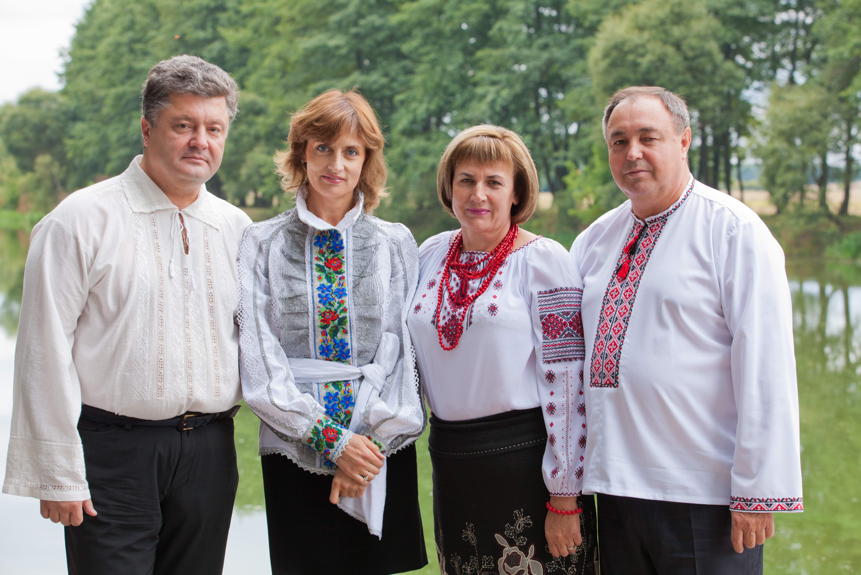
Також люди зберігають вірність сімейним традиціям, заповітам батьків, реліквіям. Ще в суспільстві поважають тих людей, хто вірний своїм друзям, своїм поглядам на життя та Батьківщині. Ми повинні з малечку жити з девізом : «Єдина Батьківщина – щаслива родина». Ми повинні бути вірними нашій державі, бо вірність – це ніби основа, на який будується сім’я, а оскільки сім’я є первинним та основним осередком суспільства, то будується і держава. Такий собі фундамент. Щодо вірної людини, ти знаєш що на неї можна покластися, що вона підтримає в скрутну хвилину і не зрадить. Тому з вірною людиною відчуваєш себе спокійно та впевнено крокуєш пліч-о-пліч.

Slide 26
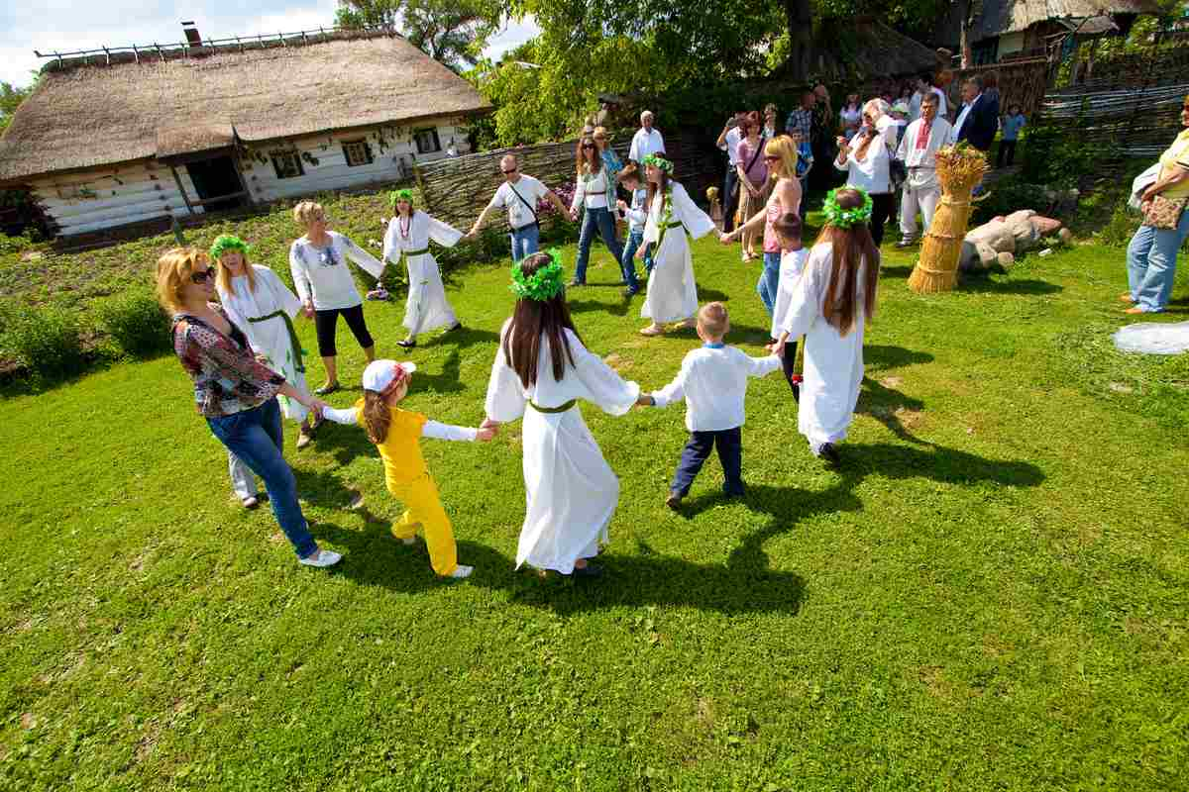
Сімейні цінності
Сімейними цінностями можна назвати й передані з покоління в покоління речі та традиції. Традиції зближають, дарують тепло і затишок. Причому неважливо, що це за традиції: святкове застілля, стакан теплого молока перед сном, обід за великим столом, спільний перегляд фотографій, фільмів, похід в кіно, в театр та інше. Все це, безумовно, об’єднує нас і робить сім’ю міцнішою. Як відомо, кожна нація має власну картину того, що відбувається навколо, відповідно національної ментальності, і сімейні традиції в різних країнах свої. Для прикладу, в нашій країні найголовніший сімейне свято – це Новий рік.

Slide 27
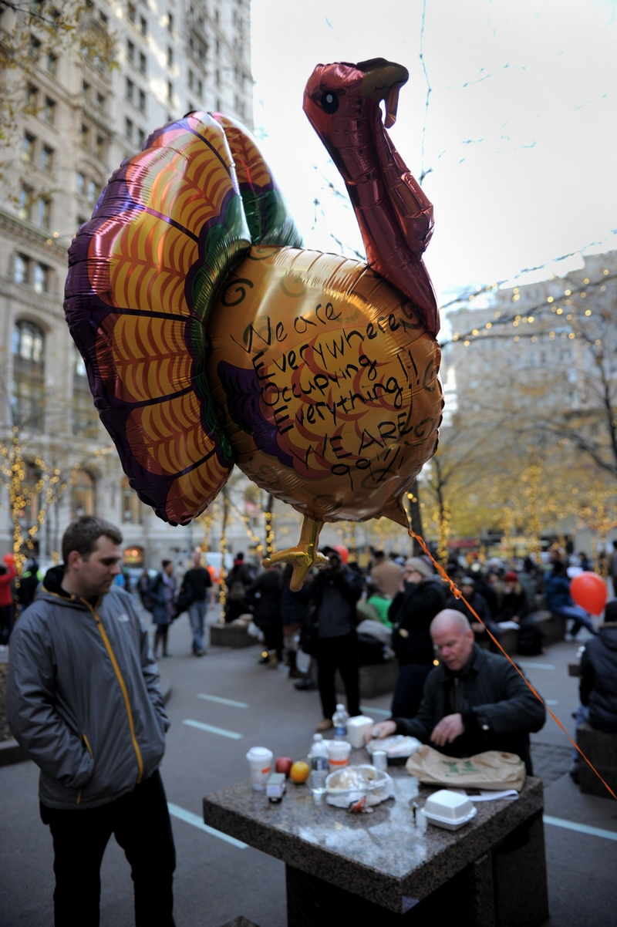
Традиції в різних країнах
На заході ж, люди найбільше готуються до Різдва та Дня подяки і відзначають їх в тісному сімейному колі. Сім’ї Азії дуже шанобливо ставляться до традицій і ритуалів, що дісталися їм від предків. Наприклад, японці досі роблять весільні обряди, поклоняються своїм покійним предкам, шанують старших, дуже вічливо ставляться до батьків. Дитина для них свята й недоторканна особа, і лише після повноліття – особистість, яку потрібно поважати і прислухатися до неї.

Slide 28
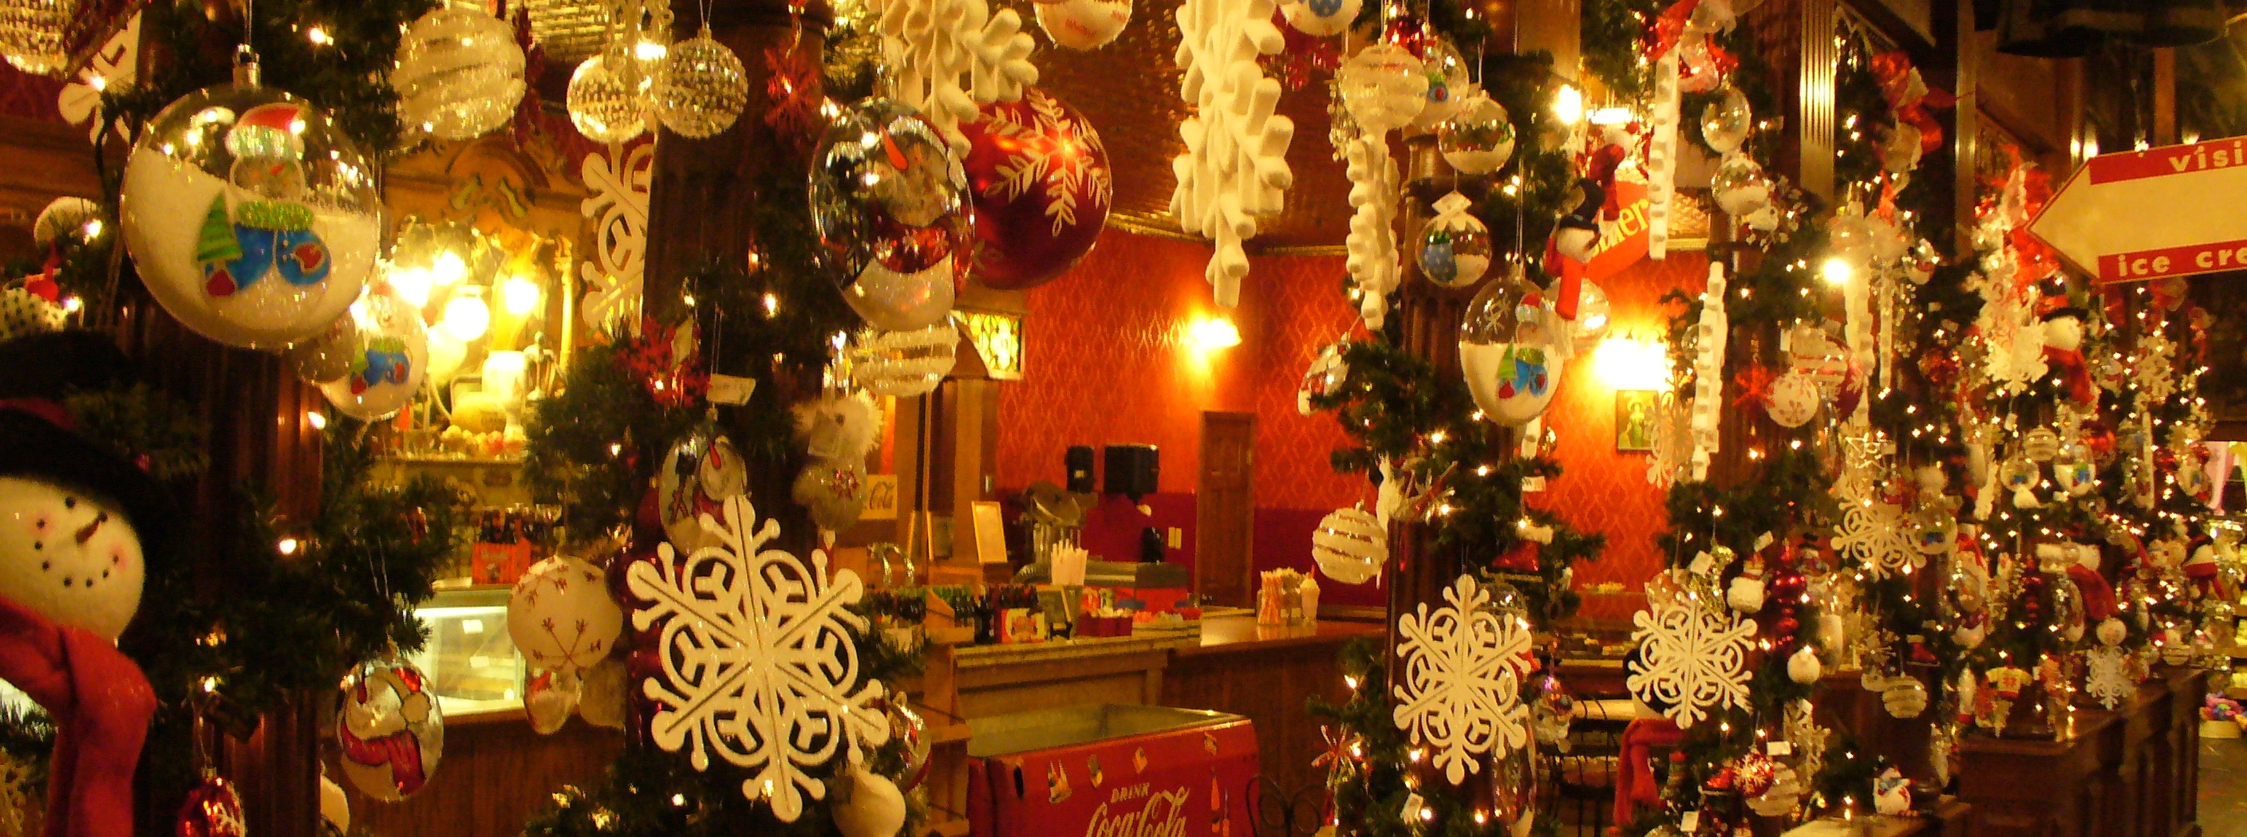
Традиції в різних країнах
У деяких народів та племен існують дуже дивні традиції, у Кореї, щоб показати господарям будинку, що їжа смачна, і застілля хороше потрібно дуже голосно плямкати! В Ірландії на Новий рік двері будинків залишають відкритими, бажаючі можуть зайти в будь-які двері і їх приймуть як рідних: посадять за стіл і пригостять вечерею. Наступний день вже відзначають зі знайомими та друзями.

Slide 29
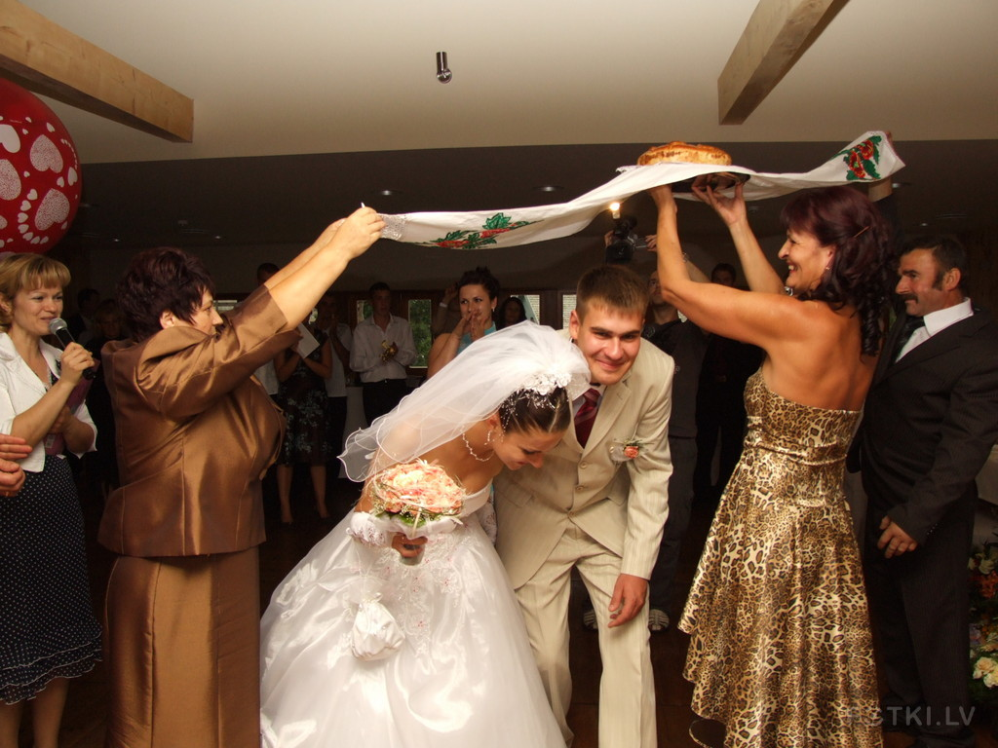
Не менш цікаві традиції і у нашого українського народу. Наприклад, сватати дівчину вирушали пізно ввечері, щоб на випадок відмови зберегти сватання у таємниці. Зайшовши у хату з хлібом у руках і привітавшись, свати починали традиційну розмову про мисливців чи купців, що дізнаються про товар, тощо. Після традиційних вітань і промов сватів кликали дівчину й прилюдно запитували її згоди на шлюб. Відповідь нареченої була обов'язковою і вирішальною. На знак згоди сватів перев’язували рушниками або підносили їм на хлібі хустки чи рушники. Нареченого дівчина перев’язувала хусткою. У випадку відмови сватам підносили гарбуз або макогін (на Західній Україні). При позитивній відповіді нареченої обговорювали попередньо питання про
.

Slide 30
Висновок
Незважаючи на те, що кожна нація та кожен народ на нашій планеті має свої унікальні особливості і сімейні звичаї, всіх нас об’єднує одне – бажання дарувати безмежну любов і тепло близьким людям, яких їм деколи так не вистачає. Отже, зробивши висновок з усієї роботи, наголошуємо ще раз, що юридично затверджений шлюб може називатися сім’єю. Сім’я – це основа суспільства. «Щаслива сім’я – єдина Батьківщина». І потрібно пам’ятати, що сімейні цінності втрачають своє значення, якщо не буде сім’ї. А сім’я не має можливості існувати без основоположних принципів, які зможуть зберегти її цілісність і духовне здоров’я. Головне зберігати в сім’ї любов, відвертість, рівноправність та повагу, саме тоді сім’я буде завжди фортецею для її членів родини. В родині, де панує любов і злагода, де належна увага приділяється вихованню дитини, виростає гідне покоління та здорова нація

